Slide 1





Azure WebJobs
Cristian Garrido
cristiangarrido1989@gmail.com

Slide 2



¡Gracias!
Patrocina …
Colabora …

Slide 3
Agenda
¿Qué son los Azure WebJobs?
Tipos de Azure WebJobs
Azure WebJobs VS Azure Functions
Infraestructura necesaria
Terraform
Ejemplos
Despliegue manual
Despliegue desde Visual Studio
Despliegue automático con Azure DevOps
Beber cerveza

Slide 4
¿Qué son los Azure WebJobs?
Tareas en segundo plano
Similar a los servicios de Windows
Forman parte de un App Service
No generan coste adicional al del Service Plan al que pertenece el App Service

Slide 5
Tipos de Azure WebJobs
Desencadenado
Se inicia manualmente o a través de una programación
Tienen una configuración a través de expresión cron
Se ejecuta en una única instancia
No admite depuración remota

Slide 6
Tipos de Azure WebJobs
Continuo
Se inicia al crearse
Se ejecuta en un bucle
Se ejecuta en todas las instancias en las que se ejecuta el App Service
Admite depuración remota
Necesita tener activo el flag AlwaysOn del App Service

Slide 7
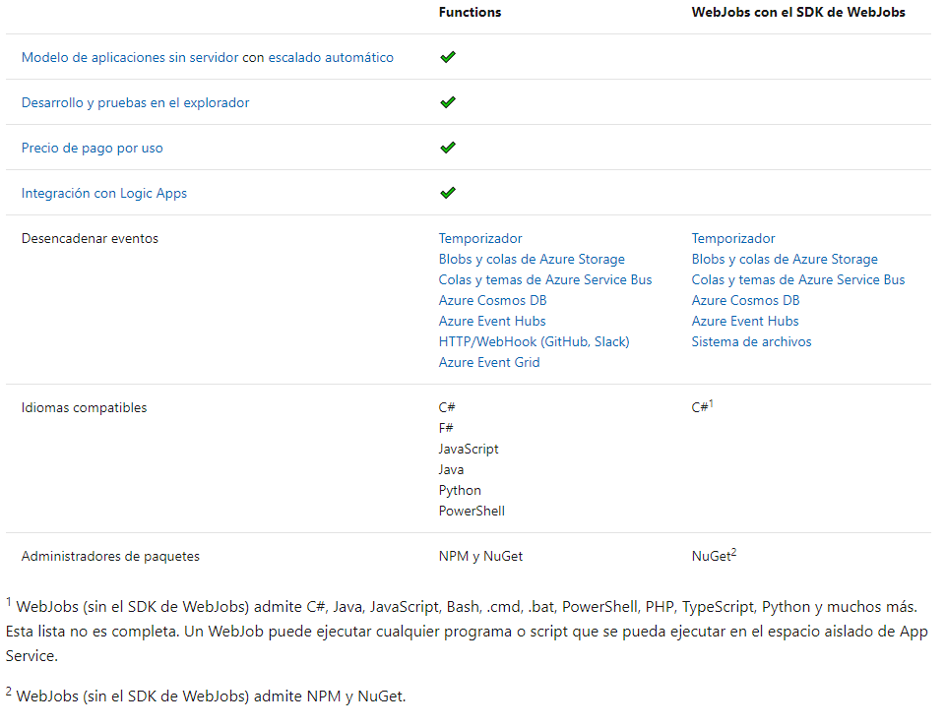
Azure WebJobs VS Azure Functions
https://docs.microsoft.com/es-es/azure/azure-functions/functions-compare-logic-apps-ms-flow-webjobs

Slide 8
Azure WebJobs VS Azure Functions
Azure Functions ofrece más productividad de desarrollo que WebJobs
Estos son dos de los casos en los que WebJobs puede ser la mejor opción:
Es preciso tener más control sobre el código que realiza escuchas de eventos (JobHost)
Se desea ejecutar fragmentos de código de un App Service y poder administrarlos conjuntamente en el mismo entorno de Azure DevOps.
https://docs.microsoft.com/es-es/azure/azure-functions/functions-compare-logic-apps-ms-flow-webjobs

Slide 9
Infraestructura necesaria
Cuenta de Azure
Service Plan
App Service
Application Insights (Opcional)
Azure Storage (Opcional)

Slide 10
Terraform
Iac
Lenguaje basado en JSON
Almacenamiento de estado de los recursos
Gestiona dependencias automáticamente (se pueden incluir manualmente)

Slide 11
Ejemplos
Continuo
Hello World!
Send Email – Azure Storage Queue
Desencadenado
Hello World!

Slide 12

Despliegue manual

Slide 13

Despliegue desde Visual Studio

Slide 14
Despliegue automático con Azure DevOps

Slide 15
Beber cerveza

